Slide 1





第二节 电解质
第1课时 电解质及其电离
第1课时 电解质及其电离
第1课时 电解质及其电离

Slide 2
复习·回顾
元素
根据化合物的性质
单质
纯净物
酸、碱、盐
氧化物
物质
化合物
混合物
电解质
非电解质
依据分散物质颗粒的大小
在水溶液中或熔化状态下是否导电
溶液
浊液
胶体

Slide 3



活动·质疑
溶液：NaOH、HCl、蔗糖
醋酸、酒精
导
电
实
验
溶液：NaCl 固体：食盐
熔化状态下的NaCl
1、为什么有些物质可以导电而有些物质不能导电呢 ?
2、同浓度的溶液为什么有些物质导电性强，而有些物质导电性弱呢?

Slide 4
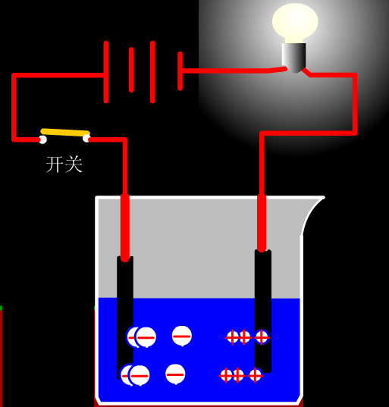
事实与研讨：
1.
食盐溶液
（混合物）
能否导电
食盐晶体
怎样证明？

Slide 5
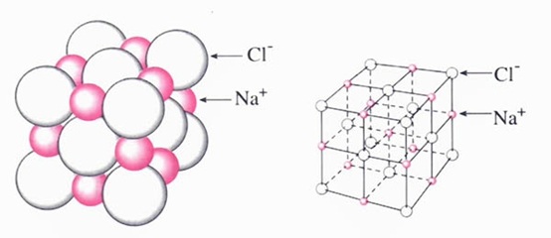

Slide 6
一、电解质与非电解质
1、电解质、非电解质
根据在水溶液里或熔融状态下能否导电
电解质
化合物
非电解质
电解质：
在水溶液里或者融化状态下能够导电的化合物
非电解质：
在水溶液里和融化状态下都不能够导电的化合物

Slide 7
电解质：酸、碱、盐、典型金属氧化物、
某些非金属氢化物、某些有机物等
（如，HCl、NaOH、NaCl、CaO）
非电解质：非金属氧化物、某些非金属
氢化物、绝大多数有机物等
(如，CO₂、NH₃、蔗糖、酒精等）
单质、混合物既不是电解质，也不是非电解质
电解质、非电解质可以是溶于水的，也可以是难溶于水的（如，BaSO_{4、}CH₄等）

Slide 8
电解质、非电解质比较
 |  | 电解质 | 非电解质
相同点
不同点 | 本质区别
 | 在溶液中的存在形式
溶解性
包含的物质种类
举例
化合物
化合物
本身能电离
本身不能电离
阴、阳离子，可能存在分子
只有分子
可溶于水或不溶于水
可溶于水或不溶于水
酸、碱、盐
活泼金属的氧化物
某些非金属氢化物
大多数有机物
非金属氧化物
某些非金属氢化物等
H₂SO₄、NaOH、NaCl、HCl等
C₂H₅OH、CO₂、SO₃、NH₃等

Slide 9
1、下列物质既不是电解质，也不是非电解质的（ ）
Ａ、Na₂SO₄ Ｂ、酒精
Ｃ、Cl_{２} Ｄ、HCl
C
2、下列物质中：A、铜 B、稀硫酸 C、氯化钾 D、碳酸钙 E、氨气 F、二氧化碳 G、二氧化硫
C、D
属于电解质的是 ____________； 属于非电解质的是_________
既不属于电解质，也不属于非电解质的是______________
E、F、G
A、B

Slide 10
二、电解质的电离
（1）定义：
电解质溶于水或受热熔化时，离解成自由移动的离子的过程。
（2）导电的实质：
阴、阳离子在外加电场作用下发生定向移动。（阳离子奔向阴极，阴离子奔向阳极）

Slide 11
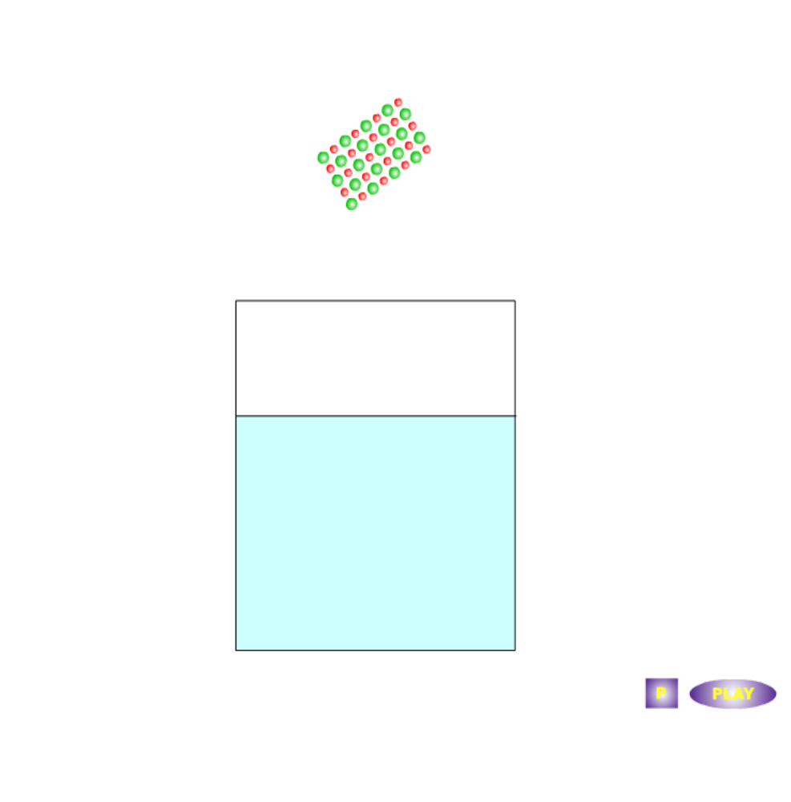
食盐的电离

Slide 12
NaCl晶体的电离
在水分子的作用下化学键被破坏
溶于水
加热熔化
离子获得能量克服化学键
氢氧化钠晶体
Na⁺、OH⁻通过静电作用(化学键)按一定规律紧密排列

Slide 13
[分组讨论]
1、上述物质为什么有的能导电而有的不能呢？
2、电解质的导电原理与金属有什么不同吗？
存在
自
由
移
动
电解质在溶液中
离子
导电
外加电压
熔融态的电解质中
存在
定向移动
金属内部
电子

Slide 14
NaCl溶液、熔融NaCl导电的原因：
液体中有离子，且离子能自由移动
晶体食盐不导电的原因：
离子不能自由移动
决定溶液导电性强弱的因素：
溶液中自由移动离子浓度的大小

Slide 15
电离的表示方法——电离方程式
HCl
NaOH
NaCl
= H ⁺+Cl⁻
= Na ⁺+OH⁻
= Na ⁺+Cl⁻
电离方程式书写时注意——
①原子团不可随意拆写；
②离子符号书写要正确；
③遵守元素守恒与电荷守恒。

Slide 16
注意：CO₂、NH₃都属于非电解质，但其溶于水
为何能导电？
当CO₂、NH₃溶于水时，会分别生成另一种物质
H₂CO₃和NH₃·H₂O，且H₂CO₃、NH₃·H₂O在水
溶液中会发生电离，通电时阴、阳离子定向移动，最后形成电流。

Slide 17
书写下列物质的电离方程式
HNO₃
NaHSO₄
CuSO₄
KClO₃
KOH
Ca(OH)₂

Slide 18
酸、碱、盐的电离定义：
酸：电离时，生成的阳离子全部是Ｈ＋的化合物为酸。
碱：电离时，生成的阴离子全部是ＯＨ－的化合物为碱。
盐：电离时，能生成金属(或者NH₄⁺离子）阳离子和酸根阴离子的化合物为盐。

Slide 19
HCl = H⁺ + Cl⁻
电离时,生成的阳
离子全部是H⁺的
化合物。
酸
H₂SO₄ =
2 H ⁺ + SO₄² ⁻
HNO₃ =
H ⁺ +NO₃⁻
NaOH = OH⁻ +Na⁺
电离时,生成的阴
离子全部是OH⁻
的化合物。
碱
KOH =
OH⁻ +K ⁺
Ba(OH)₂ =
2 OH⁻ + Ba ⁺
金属离子
酸根离子
NaCl = Na⁺ + Cl⁻
电离时,能生成金
属(或NH₄⁺离子）
阳离子和酸根阴离
子的化合物。
盐
CuSO₄= Cu²⁺ + SO₄² ⁻
BaCl₂ = Ba²⁺ + 2 Cl⁻

Slide 20
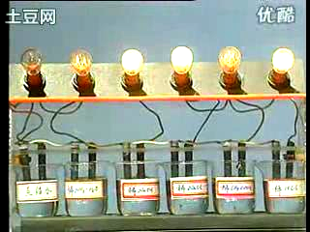
实验·探究
相同条下，溶液导电性都相同吗？
蒸馏水
稀NaOH
稀醋酸
稀氨水
稀NaCl
稀HCl
结论
相同条件下，不同溶液中自由移动的离子数量不同，因而导电能力也不同。

Slide 21


 | 强电解质 | 弱电解质
定义
物质类型
电离程度
电离过程
存在微粒
实例
方程式
水溶液全部电离
水溶液部分电离
强酸、强碱、大部分盐
活泼金属氧化物
弱酸、弱碱、水
完全电离
只有部分电离
不可逆
可逆过程
阴、阳离子
阴阳离子、未电离的分子
醋酸 氨水 水
NaCl HCl NaOH
NaOH Na⁺+OH⁻
CH₃COOH H⁺ +CH₃COO⁻

Slide 22
液 面
动画演示 直观清晰
CH₃COOH
CH₃COOH
CH₃COOH
CH₃COO⁻
CH₃COOH
H⁺
CH₃COOH
CH₃COOH
CH₃COOH
CH₃COOH
H⁺
H⁺
CH₃COOH
CH₃COOH
CH₃COOH
CH₃COOH
CH₃COO⁻
CH₃COOH
CH₃COO⁻
CH₃COOH
CH₃COOH
CH₃COO⁻
CH₃COOH
H⁺
CH₃COOH电离的结果

Slide 23
2、有下列物质 ①氢氧化钠固体 ②铜丝
③氯化氢气体 ④二氧化碳气体 ⑤蔗糖晶体 ⑥熔融氯化钠 ⑦盐酸 ⑧CuSO₄·5H₂O晶体，请用序号填空：
⑴上述状态下可导电的是________________
⑵属于电解质的是 ________________
⑶属于非电解质的是________________
⑷属于电解质，但在上述状态下不能导电的是________________
② ⑥ ⑦
① ③ ⑥ ⑧
④ ⑤
① ③ ⑧

Slide 24



化合物
小结
一定条件是否电离
不电离
电离
非电解质
电解质
在水溶液中
全部
电离
部分
电离
强电解质
弱电解质

Slide 25
主要内容
电解质与非电解质
  电解质的电离
    酸、碱、盐的电离定义
        强、弱电解质

Slide 26

再见！

